Slide 1


Book Rating Prediction
사용자의 책 평점 데이터를 바탕으로
Recsys 06 따봉도치 조
김성연
김찬호
박문순
배성수
이지훈

Slide 2

목차
EDA
CatBoost 모델
딥러닝 모델
모델 고도화
Q & A
Train, Test Data Set의 Top 10 독서 유저 리스트
유저와 아이템(Books)의 개수와
Train Data Set의 Rating 개수
(희소행렬)
베이스라인 Code의 DL Model 실험
평점의 평균 값을 예측에 사용
데이터의 특성
간략한 데이터 전처리
앙상블 효과를 높이기 위한 방법
FFM+DCN 모델
wandb + sweep
Optuna
K-Fold
Ensemble

Slide 3
EDA
Train Data Set의 Top 10
Top 10 User
Train Data Set에서 책을 많이 읽은 Top 10 user
Test Data Set의 Top 10
Test Data Set에서 책을 많이 읽은 Top 10 user
Notes:
-- 데이터의 특성 설명 year_of_publication와 age 변수를 제외한 모든 변수는 범주형 변수입니다. 캐글 compatition에서 여전히 강력한 성능을 보이는 부스팅 모델 중 범주형 변수 처리에 특화 된 CatBoost를 사용하기로 합니다

Slide 4
EDA
희소행렬
유저 수 : 68069, 책 수 : 149570
최대 평점 기록 개수 : 유저 수 * 책 수
=68069 * 149570 = 10181080330.
0.003
평점 기록 : 306795
희소 행렬(결측값 비율) =
(1- 유저 수 * 책 수) / 평점기록 * 100 % = 99.99699 %
99.996

Slide 5
EDA
BassLine DL Model 실험
DeepCoNN : 베이스라인과 유저 summary 정보를 여러 형태로 변환해서 사용했습니다.
TabNet : 사이킷런 패키지를 이용했습니다.
CNN_FM, FM : 베이스라인 코드 입니다.
평균값 사용 : Rating 평균 값 7을 예측값으로 사용했을 때 RMSE 지표입니다.

Slide 6
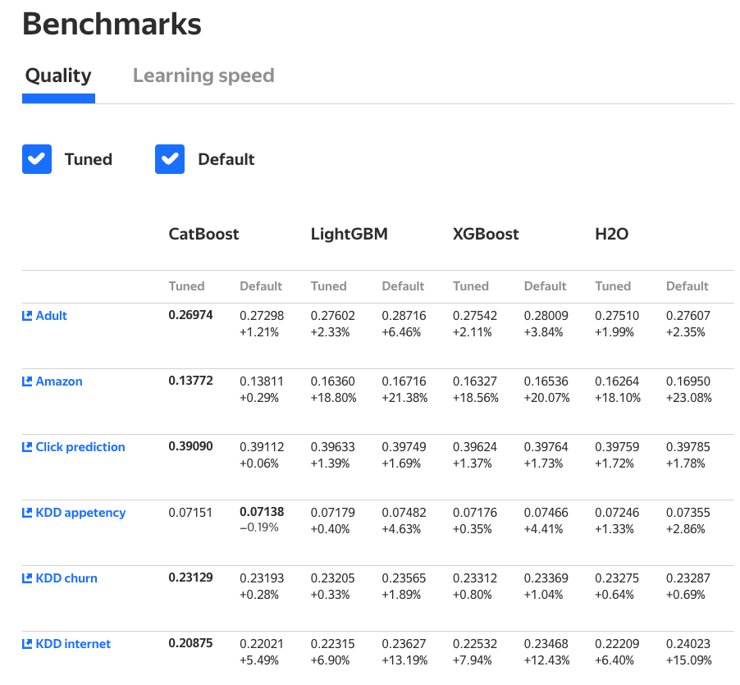
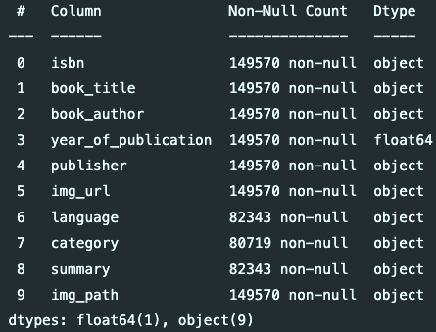
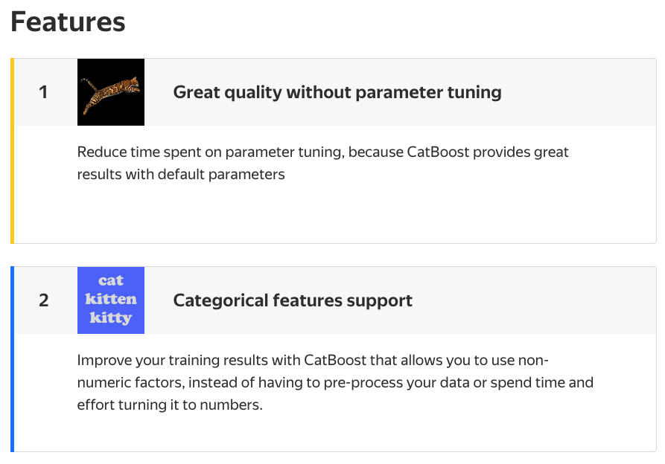
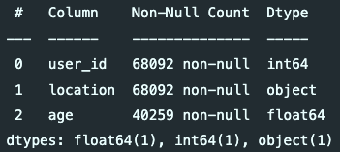
Image
모델 접근법 - CatBoost
범주형 변수
수치형 변수인 year_of publication, age 변수를 제외한 모든 변수는 범주형 변수
데이터 특성
CatBoost 모델 선택
정형 데이터를 다루는 분류 및 회귀 문제에서 트리 기반 부스팅 모델이 가장 좋은 성능을 보여주고 있음 (in Kaggle…)
트리 기반 부스팅 모델 중 범주형 변수 처리에 특화된 CatBoost 선택
Notes:
-- 데이터의 특성 설명 year_of_publication와 age 변수를 제외한 모든 변수는 범주형 변수입니다. 캐글 compatition에서 여전히 강력한 성능을 보이는 부스팅 모델 중 범주형 변수 처리에 특화 된 CatBoost를 사용하기로 합니다

Slide 7
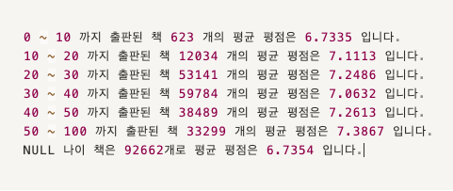
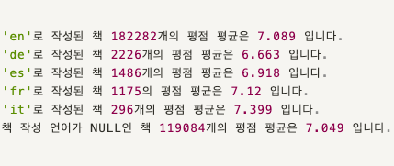
Image
모델 접근법 - CatBoost
Users – Age
나이 그룹 별 평점 평균에 유의미한 차이 존재
NULL 값을 평균값으로 대체하는 대신, 범주형으로 군집화
데이터 전처리
Books – Language
언어 그룹 별 평점 평균에 유의미한 차이 존재
Notes:
-- 간략한 데이터 전처리 설명 (이 부분 자료 따로 첨부함)
---(유저 나이별 평점 + null) 표로 그려주면 좋을듯
=> 나이는 NULL 값을 평균값으로 대체하기 애매해서 범주형으로 군집화. ---(책 언어 별평점 + null) 마찬가지

Slide 8
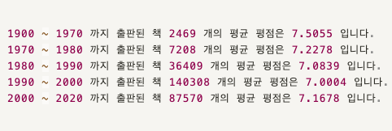
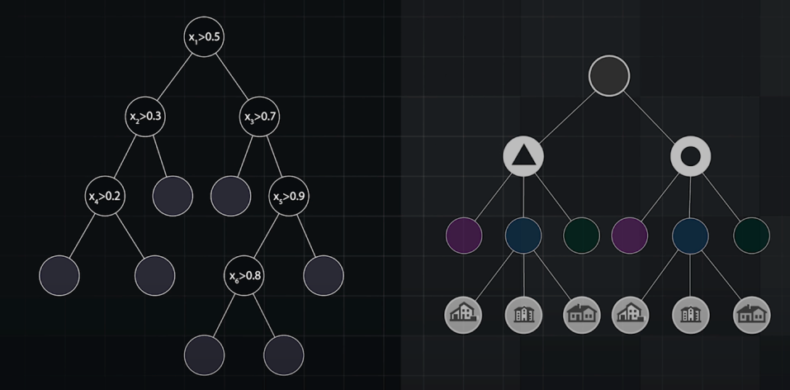
Image
모델 접근법 - CatBoost
Books – year_of_publication
책 출간 연도 그룹 별 평점 평균에 유의미한 차이 존재
책 출간 연도와 rating간 상관계수 -0.004 고려해 범주형으로 군집화
데이터 전처리
CatBoost 모델에 적용
CatBoost 모델이 범주형 변수에 강하기 때문에, 수치형 변수인 year_of publication, age 변수를 범주형으로 군집화
이러한 간단한 전처리 기반으로 별 다른 튜닝 없이 CatBoost 모델 Test RMSE 2.14 달성!
Notes:
-- 간략한 데이터 전처리 설명 (이 부분 자료 따로 첨부함) ---(책 연도 별평점) 마찬가지 => 책 출간 연도와 Rating간 상관계수가 -0.004라 수치형 변수를 유지하기 보단 범주형으로 군집화 했을 때 모델이 이해하기 쉬울 것으로 판단.
CatBoost 모델이 범주형 변수에 강하기 때문에 부담없이 이런 판단을 내림.이러한 전처리 기반에 CatBoost 모델은 별 다른 튜닝 없이도 2.14까지 나옴.

Slide 9

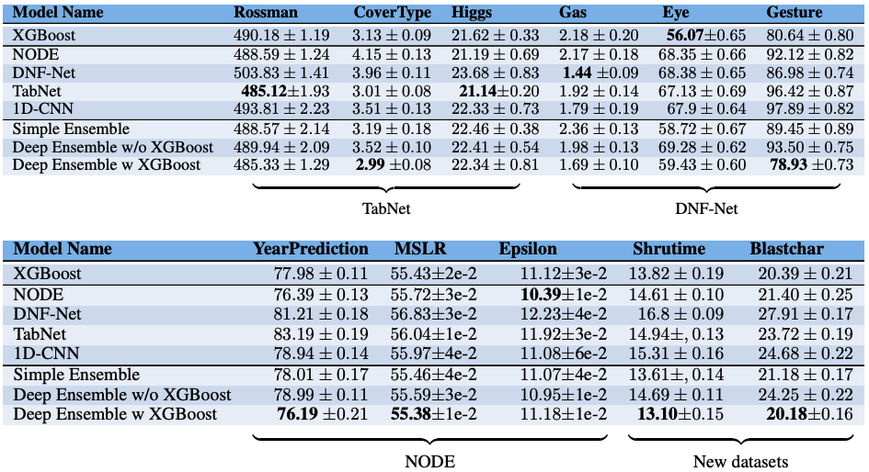
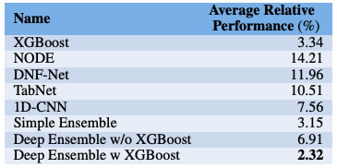
시각화 자료
모델 접근법 - 딥러닝
TABULAR DATA:
DEEP LEARNING IS NOT ALL YOU NEED
정형 데이터 분류 및 회귀 문제에서 트리 기반 모델이 강세
딥러닝을 정형 데이터에 활용하기 위해 제안된 모델을 분석
트리 기반 부스팅 모델 XGBoost의 단일 모델 성능이 가장 좋음
딥러닝 기반 모델은 모델이 제안된 논문 데이터셋에서만 좋은 성능을 기록
저자는 딥러닝 모델의 성능이 데이터 셋에 따라 크게 변하는 이유로 2가지 가능성을 제시
선택 편향 (모델에 잘 맞는 데이터에 대해 시연을 진행)
하이퍼 파라미터 최적화의 차이
Notes:
O 모델 접근법 2(딥러닝)
앙상블 효과를 높이기 위한 자료 소개(찬호형 논문)
*꽤나 도발적인 타이틀(from intel IT AI Group)
[단일 모델 성능, 딥러닝이 좋지 않다]

Slide 10
시각화 자료
모델 접근법 - 딥러닝
TABULAR DATA:
DEEP LEARNING IS NOT ALL YOU NEED
딥러닝 모델과 트리 기반 부스팅 모델을 앙상블 했을 때, 일반적으로 가장 좋은 성능을 보여줌
앙상블 조합 비교군: 2가지 앙상블 테스트 추가 진행
Simple Ensemble: XGBoost + SVM + CatBoost
Deep Ensemble w/o XGBoost: without XGBoost
딥러닝 모델과 트리 기반 부스팅 모델의 앙상블 성능이 좋은 이유 추측
딥러닝 모델의 비선형성
데이터 간의 깊은 상호 작용
Notes:
O 모델 접근법 2(딥러닝)
앙상블 효과가 높은 이유를 추측하자면 CatBoost가 사용하지 않은 유저와 아이템간에 깊은 상호작용과 비선형적인 구조를 딥러닝 모델이 담고 있다고 생각
[딥러닝과 트리 기반 부스팅 모델의 앙상블 조합 성능이 좋다]

Slide 11
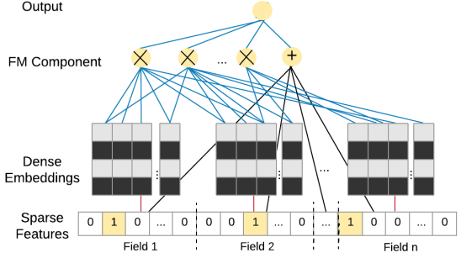

시각화 자료
Field-aware Factorization Machine
Cold Start 문제에 맞춰 데이터를 최대한 활용할 수 있는 모델
User와 Books의 모든 Field를 입력으로 사용 가능
대응되는 Field마다 다른 Latent Vector를 사용해 각각의 Field와의 관계를 적절하게 반영
Cold Start 유저에 대해 괜찮은 성능을 보여주나, 그렇지 않은 유저에 대해 효과적이지 않음

Slide 12
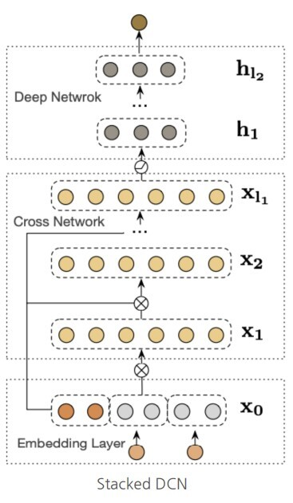
시각화 자료
Deep & Cross Network
Sparse하고 Feature가 많은 데이터를 Dense한 Embedding을 만들어 사용
DCN 모델은 Cross Network를 사용해 효과적인 Feature 교차를 명시적으로 적용
유저와 책의 모든 Field들을 넣어 사용하기엔 네트워크의 크기에 비해 데이터 개수가 부족하다고 판단됨

Slide 13
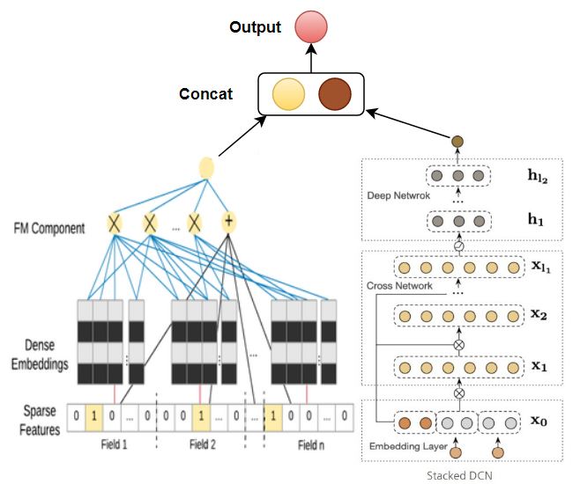
시각화 자료
FFM+DCN
1 Epoch Is All You Need To Do
서로의 단점을 보완할 수 있도록 FFM과 DCN을 병렬로 합친 모델
DCN에서 학습하기 힘든 user_id와 isbn 외의 Field들의 암시적인 상호작용은 FFM에서 학습
FFM에서 효과적이지 못한 유저와 책의 암시적이고 비 선형적인 상호작용은 DCN에서 학습
FM과 DCN의 base line 출력을 concatenate한 뒤 Linear Layer를 사용하여 출력

Slide 14
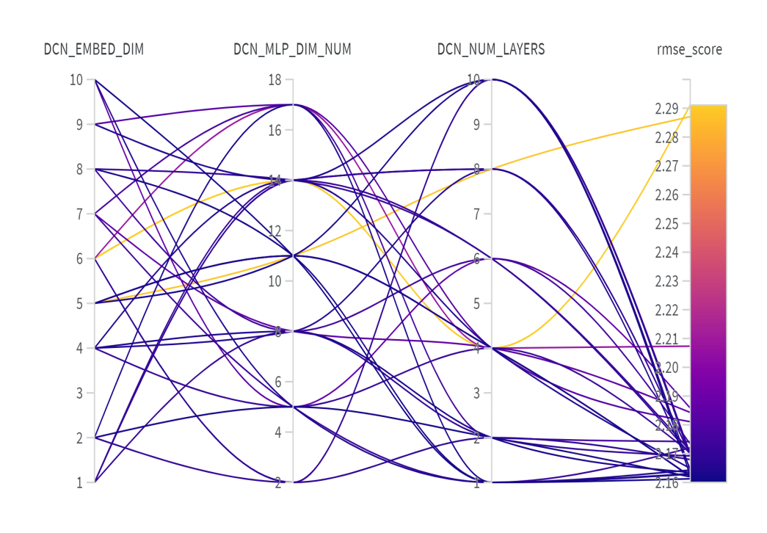

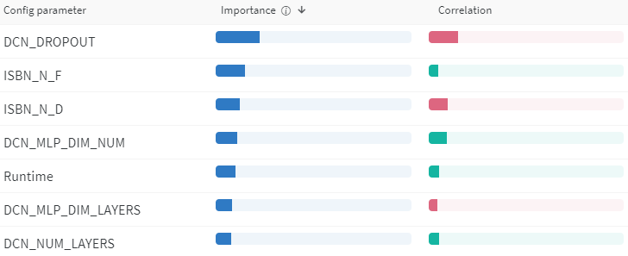
모델 고도화
Image
(안 넣을거면 무시)
Parallel coordinates
Hyper parameter Tuning
WandB & Sweep
sweep에 지정한 Hyper parameter에 대해서 rmse score와의 연관성을 평행 좌표 그래프를 통해서 시각적으로 관찰 하기 위함
Image
(안 넣을거면 무시)
Parameter importance
Importance(변수중요도) : 어떤 hyper parameter가 최고의 예측 변수였는지 확인할 수 있음
Correlation(상관관계) : RMSE score에 대한 이상적인 값과 어떤 상관관계가 있는지 파악할 수 있음
Notes:
Sweep의 work space의 기능인 평행좌표 시각화와 변수 중요도 시각화를 사용하였습니다. 평행좌표 그래프에서는 ~~ 이러한 결과, 변수 중요도에서는 ~~ 이러한 결과가 나왔습니다. 따라서, ~~한 인사이트를 얻을 수 있었습니다.

Slide 15

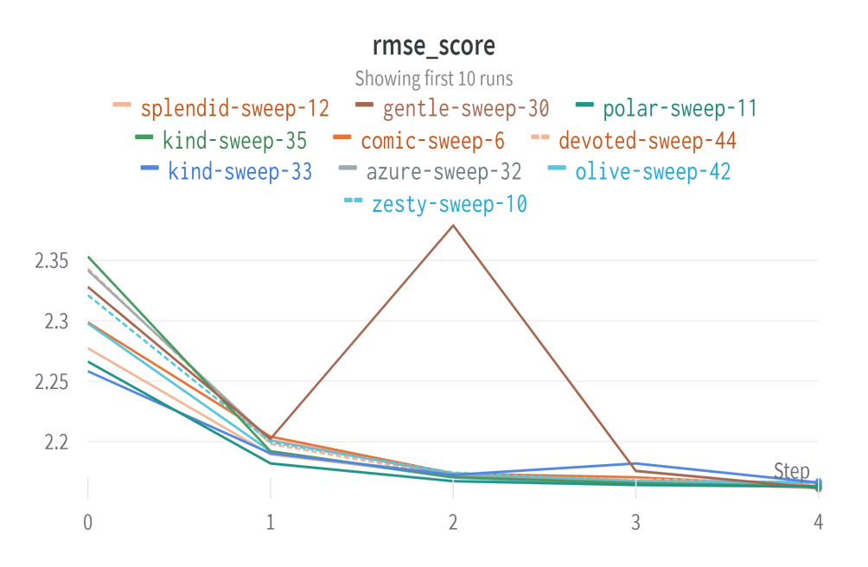
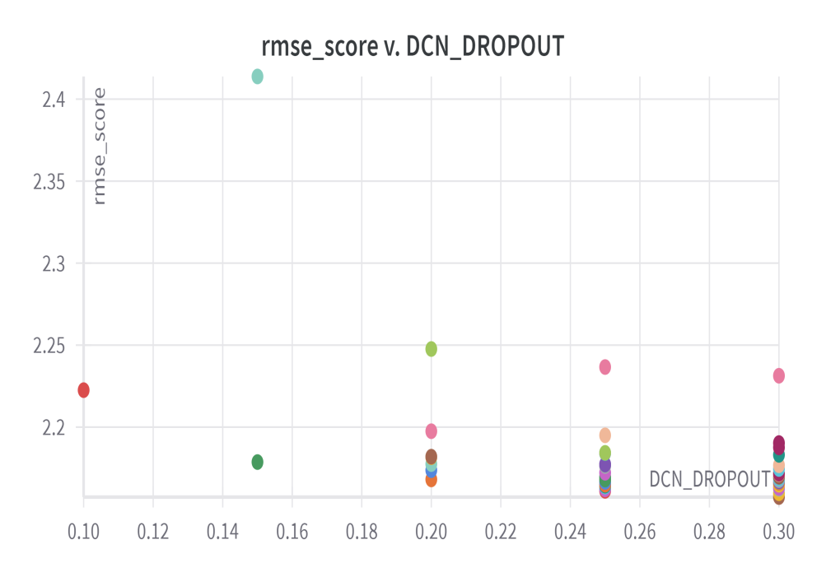
모델 고도화
Image
(안 넣을거면 무시)
Epochs와 RMSE
Hyper parameter Tuning
WandB & Sweep
각 모델이 에포크 별로 RMSE 변화하는 것을 시각적으로 변해줍니다.
Image
(안 넣을거면 무시)
하이퍼파라미터와 RMSE
하이퍼파라미터 별로 RMSE를 구분하는 scatter plot 입니다.

Slide 16
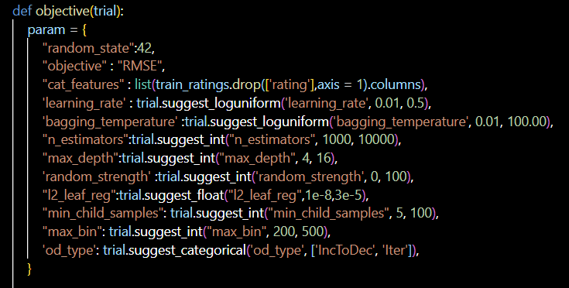

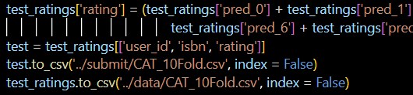
Optuna 함수 정의
Image
(안 넣을거면 무시)
모델 고도화
learning_rate, n_estimators 비율을 일정하게 지키면서 범위의 변화를 주며 최적화를 진행하였음
n_trials 의 비율도 조절하면서 진행했지만, 성능의 변화가 거의 없었음
시간적 차원 때문에 위 세 가지 hyper parameter에 대해서만 변경하면서 최적화를 진행함
Hyper parameter Tuning
Optuna
Optuna 활용
최적의 hyper paramete를 적용한 각 fold에 담긴 예측 값들을 평균을 냄
Submit에 저장 후 제출 !

Slide 17
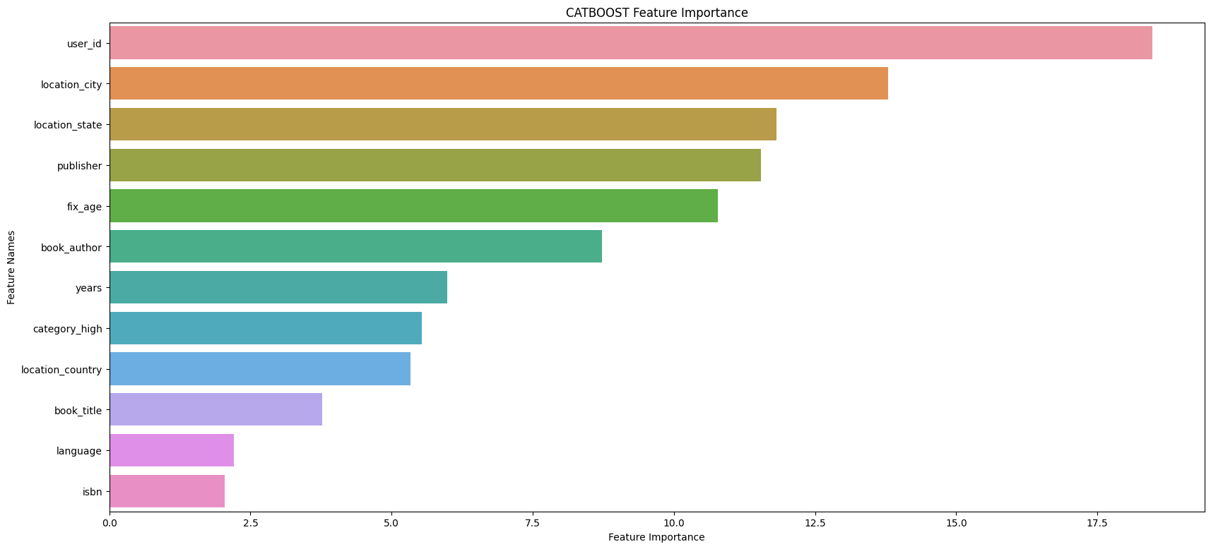
모델 고도화
Image
(안 넣을거면 무시)
Feature Importance
Hyper parameter Tuning
Optuna & Feature Importance
CatBoost 모델의 변수 중요도를 시각화 했습니다.
변수 중요도 순서는 다음과 같습니다.
User ID
Location_city
Location_state
Publisher
…
타이틀 더미텍스트
더미텍스트입니다.
이 곳에 텍스트를 넣어 오브젝트를 설명하세요.
더미텍스트입니다.
이 곳에 텍스트를 넣어 오브젝트를 설명하세요.
더미텍스트입니다.
이 곳에 텍스트를 넣어 오브젝트를 설명하세요.

Slide 18
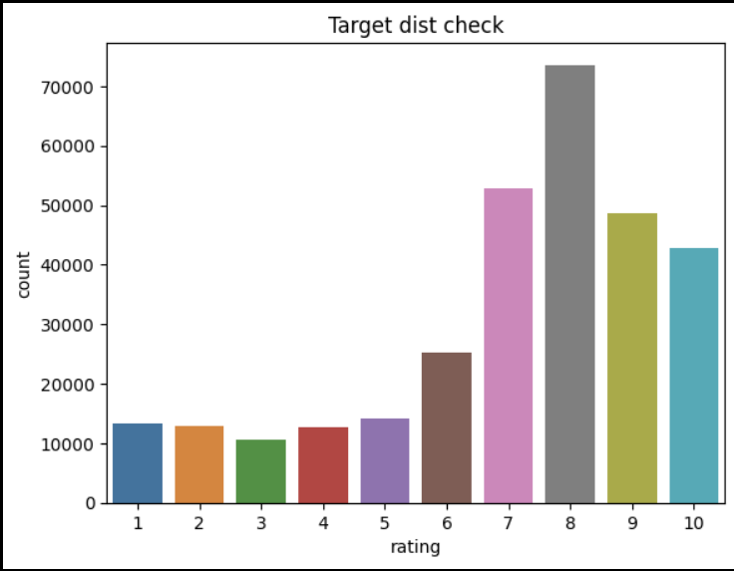
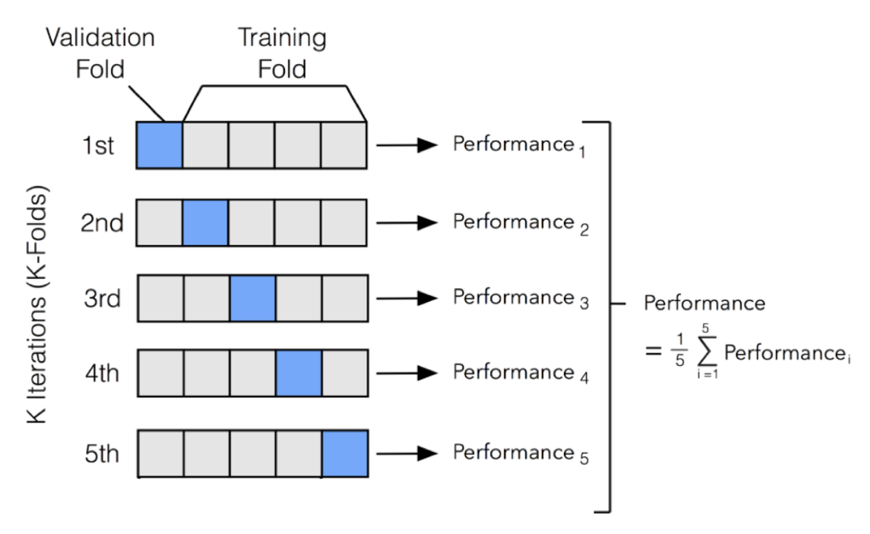
Class UnBalance
모델 고도화
Image
(안 넣을거면 무시)
train data의 rating(y값) 평점 분포
7~ 10점이 약 65% 이상 차지
class 불균형
Stratified K-fold 통해 해결
Stratified K-FOLD
Stratified K-Fold
기존 K-Fold 사용할 경우 하나 또는 그 이상의 Fold에 Class가 치우칠 수 있는 문제가 발생할 수 있음
Each Fold – 1~10점의 비율이 동일하게 구성되서 불균형 문제를 해결할 수 있음

Slide 19
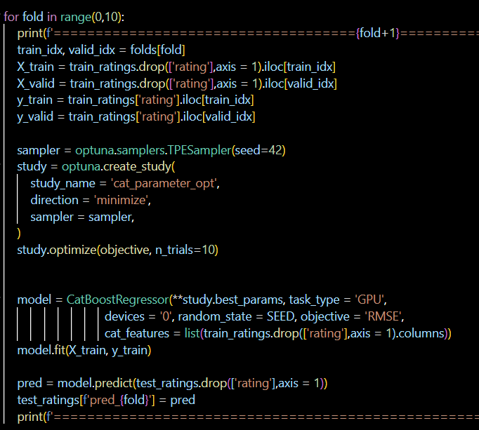
모델 고도화
Image
(안 넣을거면 무시)
Each fold Applying Optuna
Optuna & Stratified K-FOLD
각 폴드에 대해서 Optuna를 진행해줌
장점 : 기존의 traindata에 hold-out 기법을 적용하여 Optuna를 1 번 진행한 것 보다 성능이 향상됌
단점 : 시간적 Resorce 소모가 커짐
타이틀 더미텍스트
더미텍스트입니다.
이 곳에 텍스트를 넣어 오브젝트를 설명하세요.
더미텍스트입니다.
이 곳에 텍스트를 넣어 오브젝트를 설명하세요.
더미텍스트입니다.
이 곳에 텍스트를 넣어 오브젝트를 설명하세요.

Slide 20
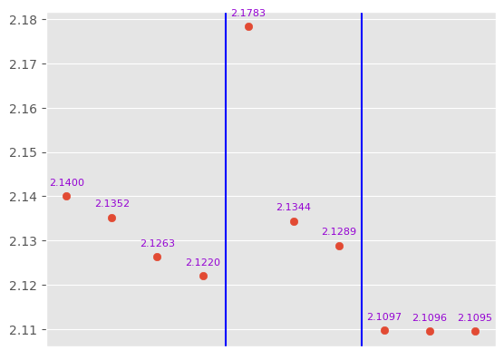
고도화에 따른 모델 성능 진척도
모델 고도화에 따른 성능 변화
1. CatBoost
X / 2.14
Optuna / 2.1352
Optuna + 5K-fold / 2.1263
Optuna + 10K-fold / 2.1220
2. FFDCN
X / 2.1783
Optuna / 2.1344
Optuna + 5K-fold / 2.1289
3. Ensemble
0.5 * CatBoost + 0.5 * FFDCN / 2.1097
0.6 * CatBoost + 0.4 * FFDCN / 2.1096
0.55 * CatBoost + 0.45 * FFDCN
=> 2.1095 (최고 성능)
CATBOOST
FFDCN
ENSEMBLE
CatBoost
FFDCN
Ensemble

Slide 21
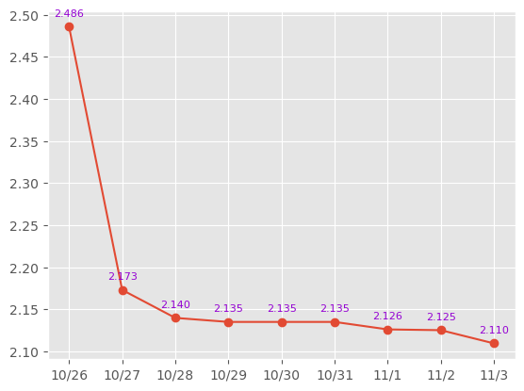
시각화 자료
모델 결과
기간 별 모델 성능 진척도
10/26: DeepCoNN 2.4856 (Start)
10/27: CatBoost 2.1732 CNN_FM 3.0430 FM(5-fold) 2.5313
10/28: TabNet 2.4772 CatBoost(전처리) 2.14 XGBoost 2.3978
10/29: CatBoost(Optuna, StK-Fold) 2.1352
11/01: CatBoost(Opt in Fold) 2.1263 FFM+DCN 2.4152 FM(sweep) 2.2413
11/02: FFM+DCN(Optuna) 2.1783
11/03: CatBoost(10-fold) 2.12
Enssemble(Cat + FFDCN) 2.11
Notes:
ㅍ

